Slide 1
স্বাগত

Slide 2
পরিচিতি
শিক্ষক পরিচিতি
পাঠ পরিচিতি
চামেলি আফরোজ
প্রভাষক:
ইসলামের ইতিহাস ও সংস্কৃতি
সফিউদ্দিন সরকার একাডেমী এন্ড কলেজ
মোবাইল নং:01711565687
শ্রেণিঃ একাদশ
বিষয়ঃ ইসলামের ইতিহাস ও সংস্কৃতি ১ম পত্র
অধ্যায়ঃ তৃতীয়
হজরত আলী

Slide 3
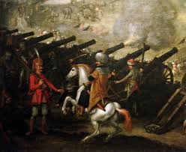
নিচে ছবিটি কিসের ছবি?

Slide 4
পাঠ শিরোনাম
হযরত আলী (রা) শাসনকাল

Slide 5
শিখন ফল---
১।হযরত আলী (রা) এর পরিচয় বলতে পারবে;
২। প্রথম গৃহযুদ্ধ কোনটি বলতে পারবে;
৩। উষ্ট্রের যুদ্ধের কারণগুলো ব্যাখ্যা করতে পারবে;
৪। হযরত আলী (রা) এর ব্যর্থতার কারণগুলো বিশ্লেষণ করতে পারবে।

Slide 6
হযরত আলী (রা) এর পরিচয়
৪র্থ খলিফা
জন্মঃ ৬০০ খ্রিঃ
মাতাঃ ফাতেমা
ইসলাম ধর্ম গ্রহণঃ
৬১০ খ্রিঃ
মৃত্যঃ
২৭ জানুয়ারি ৬৬১ খ্রিঃ
বংশঃ কুরাইশ বংশের হাশেমি গোত্রে
পিতাঃ
আবু তালিব
শাসনকালঃ
৬৫৬ – ৬৬১ খ্রিঃ
১০ বছর বয়সে ইসলাম গ্রহণ
খলিফা নির্বাচিত - ২৩ জুন ৬৫৬ খ্রিঃ

Slide 7
ইসলামের খেদমতে খলিফা আলী (রা)
হিজরতের সময় মৃত্যু ঝুঁকি নিয়ে রাসুল (সা) এর বিছানায় শুয়ে ছিলেন।
উহুদের যুদ্ধে অংশগ্রহণ
খন্দকের যুদ্ধে অংশগ্রহণ
খাইবার যুদ্ধে অংশগ্রহণ।
হুদায়বিয়ার সন্ধির লেখক।

Slide 8
খলিফা আলী (রা) উপাধিসমূহ
'জুলফিকার'
'আসাদুল্লাহ' বা আল্লাহর সিংহ

Slide 9
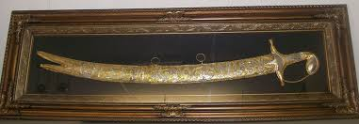
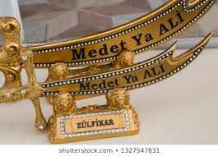
জুলফিকার তরবারী
জুলফিকার তরবারী

Slide 10
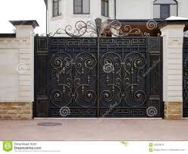
মজবুত ফটক

Slide 11
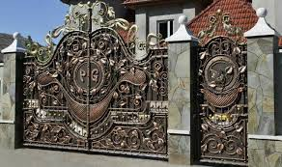
মজবুত ফটক

Slide 12
হযরত আলী (রা) এর শাসনকালে তিনটি যুদ্ধ সংঘটিত হয়-
উষ্ট্রের যুদ্ধ,
সিফফিনের যুদ্ধ ও
নাহরাওয়ানের যুদ্ধ।

Slide 13
উষ্ট্রের যুদ্ধের গতি-প্রকৃতি
তালহা ও যুবায়েরর বসরা দখলঃ
খলিফা আলীর প্রস্তুতি ও শান্তি প্রস্তাব প্রদান এবং কোরায়বার যুদ্ধঃ
তালহা ও যুবায়ের নিহত ও আয়েশার (রা) পরাজয়ঃ

Slide 14
উষ্ট্রের যুদ্ধের কারণসমূহ
ওসমান হত্যার প্রতিশোধ গ্রহণের দাবিঃ
তালহা ও যুবায়েরর ক্ষমতা লাভের প্রত্যাশাঃ
ওসমান (রা) এর হত্যার প্রতিশোধ নেওয়ার অঙ্গীকারঃ
আয়েশা (রা) এর বিদ্বেষঃ

Slide 15
উষ্ট্রের যুদ্ধের ফলাফল
মুসলমান-মুসলমান যুদ্ধ সূচনাঃ
প্রশাসনিক রদবদলঃ
গৃহযুদ্ধের বিস্তৃতিঃ

Slide 16
রাজধানী স্থানান্তর
মদিনা
কুফা

Slide 17
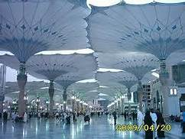
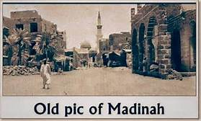
মসজিদে নববী
মদিনার একটি চিত্র

Slide 18
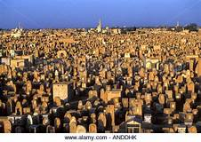
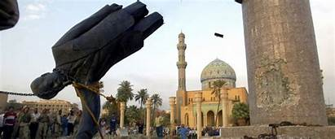
কুফা নগরী
কুফা নগরীর একটি ভাস্কর্য

Slide 19
সিফফিনের যুদ্ধের কারণ
হাসেমী ও উমায়াদের মধ্যে দ্বন্দ্ব
মুয়াবিয়ার অসহযোগীতা
উসমান হত্যার প্রতিশোধের দাবী
হযরত আয়শার বিরোধীতা

Slide 20
সিফফিনের যুদ্ধের ফলাফল
মুসলমানদের ঐক্য বিনষ্ট
খারেজিদের উদ্ভব
আলীর শক্তি হ্রাস ও মুয়াবিয়ার শক্তি বৃদ্ধি
রাজতন্ত্রের উদ্ভব
হাসেমী উমাইয়ার দ্বন্দ্ব বৃদ্ধি
সাম্রাজ্য বিভক্তি করণ
শিয়া সম্প্রদায়ের উৎপত্তি
খারিজি সম্প্রদায়ের উৎপত্তি

Slide 21
শিয়া ও খারিজিদের পরিচয়
শিয়া শব্দের অর্থ দল, সমর্থক, অনুসারি।
খারাজ শব্দ থেকে খারিজি শব্দটি এসেছে এর অর্থ দলত্যাগী।
শিয়ারা মুহাম্মদ (সা.) এর কন্যা ফাতিমা এবং তার স্বামী আলীর অনুসারিদের গঠিত দল।
দুমাতুল জন্দলের মিমাংসাকে কেন্দ্র করে খারিজি সম্প্রদায়ের উৎপক্তি হয়। দুমাতুল জন্দলের প্রতারণাপূর্ন রায় অমান্যকারী ১২০০ জন ত্যাগকারী খারিজি। ঐতিহাসিকদের মতে, উমাইয়াদের বিলাসীতা ও আর্থিক লালসার বিরোধীতাই ছিল খারিজি সম্প্রদায় ‍সৃষ্টির কারণ।

Slide 22
কাজ
হযরত আলী (রা) কত খ্রিস্টাব্দে জন্মগ্রহণ করেন?
'জুলফিকার' কার উপাধি ছিল?
হযরত আলী (রা) শাসনকালে কয়টি যুদ্ধ সংঘটিত হয়?
মুসলমানদের মধ্যে প্রথম গৃহযুদ্ধ কোনটি?

Slide 23
কাজ
হযরত আলী (রা) কে রাসুল (সা) কি কি উপাধিতে ভূষিত করেন।
উষ্ট্রের যুদ্ধের ৩টি কারণ লিখ।

Slide 24
সমাধান
'জুলফিকার'
'আসাদুল্লাহ' বা আল্লাহর সিংহ

Slide 25
সমাধান
ওসমান হত্যার প্রতিশোধ গ্রহণের দাবিঃ
তালহা ও যুবায়েরর ক্ষমতা লাভের প্রত্যাশাঃ
ওসমান (রা) এর হত্যার প্রতিশোধ নেওয়ার অঙ্গীকারঃ

Slide 26
মূল্যায়ন
১। হযরত আলী (রা) কত খ্রিস্টাব্দে খিলাফত লাভ করেন?
২। হযরত আলী (রা) কত বছর খিলাফত পরিচালনা করেন?
৩। হযরত আলী (রা) এর পিতার নাম কী?
৪। হযরত আলী (রা) কত খ্রিস্টাব্দে ইসলাম ধর্ম গ্রহণ করেন?
৫। হযরত আলী (রা) এর স্ত্রীর নাম কী?
৬। হযরত আলী (রা) এর সন্তানদের নাম বল?
৭। জুলফিকার কার উপাধী ছিল?
৮। কামুস দূর্গ জয় করেন কে?

Slide 27
মূল্যায়নের সমাধান
১। উত্তরঃ ৬৬১ খ্রিঃ।
২। উত্তরঃ প্রায় ৬ বছর।
৩। উত্তরঃ আবু তালিব।
৪। উত্তরঃ ৬১০ খ্রিঃ।
৫। উত্তরঃ ফাতেমা।
৬। উত্তরঃ তিন পুত্র - হাসান, হোসাইন ও মহসিন এবং দুই কন্যা- জয়নাব ও উম্মে কুলসুম।

Slide 28
কাজ
ইসলামের প্রথম গৃহযুদ্ধের কেপরাজিত হয়? গৃহযুদ্ধের কারণসমূহ লিখে নিয়ে আসবে।

Slide 29
ধন্যবাদ

